Slide 1

LAB 05
N-QUEEN
CSP_GRAPH_COLORING
Ingoude Company

Slide 2
Bài toán N-Queens và Thuật toán Giải
Trình bày các thuật toán tìm kiếm cục bộ và di truyền
Mục tiêu: Tìm cách đặt N quân hậu trên bàn cờ N×N mà không tấn công nhau
Ingoude Company

Slide 3
1 GIỚI THIỆU BÀI TOÁN
  Đặt N quân hậu trên bàn cờ N×N
  Không có hai quân hậu cùng hàng, cùng cột, hoặc cùng đường chéo
  Mô hình hóa bài toán dưới dạng Constraint Satisfaction Problem (CSP)
  Phương pháp giải:
  Hill Climbing (Steepest, Stochastic, First-choice)
  Simulated Annealing
  Genetic Algorithm (GA)
Ingoude Company

Slide 4
1.1CÁC HÀM HỖ TRỢ (HELPER FUNCTIONS)
  random_board(n): Sinh bàn cờ ngẫu nhiên, mỗi cột 1 hậu
  comb2(n): Tính số cặp (n2)\binom{n}{2}(2n​)
  conflicts(board): Tính tổng xung đột trên bàn cờ
  show_board(board): Hiển thị bàn cờ và số xung đột
  Mục đích: Hỗ trợ khởi tạo, đánh giá, trực quan hóa lời giải
Ingoude Company

Slide 5
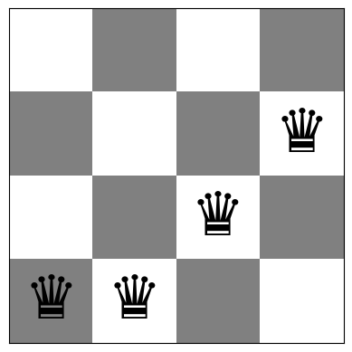
1.2 KHỞI TẠO VÀ HIỂN THỊ BÀN CỜ
  Ví dụ: bàn cờ 4×4
  random_board(4) tạo bàn cờ ngẫu nhiên
  show_board() hiển thị:
  Vị trí các quân hậu
  Số xung đột hiện tại
  Kiểm tra tính chính xác của hàm trước khi chạy thuật toán tìm kiếm
Ingoude Company

Slide 6
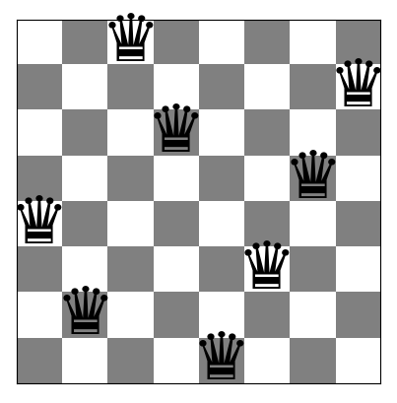
2. CÁC THUẬT TOÁN
2.1 STEEPEST-ASCENT HILL CLIMBING
  Cải thiện cấu hình hiện tại bằng cách chọn bước đi giảm xung đột nhiều nhất
  Các bước:
  Xét tất cả nước đi hợp lệ (di chuyển hậu trong cùng cột)
  Tính số xung đột cho từng cấu hình mới
  Chọn bước đi tốt nhất
  Dừng khi không còn bước đi nào tốt hơn
  Hàm: steepest_ascent_hill_climbing(board, max_steps=1000)
  Ưu điểm: Hội tụ nhanh
  Nhược điểm: Dễ kẹt tại cực tiểu cục bộ
Ingoude Company

Slide 7
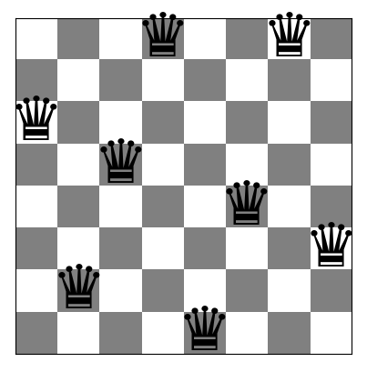
2.2 STOCHASTIC HILL CLIMBING
  Biến thể của Hill Climbing: chọn ngẫu nhiên một bước cải thiện
  Giảm nguy cơ bị kẹt cực tiểu cục bộ
  Hàm: stochastic_hill_climbing(board, max_steps=1000)
  Nhận xét: Tiếp cận nghiệm gần tối ưu nhưng không đảm bảo nghiệm hoàn hảo
Ingoude Company

Slide 8
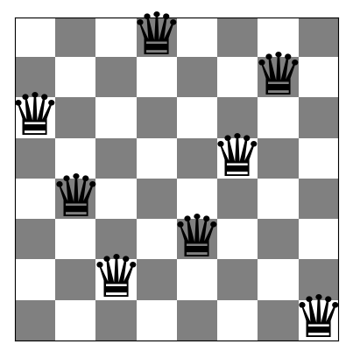
2.3 FIRST-CHOICE HILL CLIMBING
  Sinh ngẫu nhiên một trạng thái kế cận, chấp nhận nếu cải thiện
  Giảm chi phí tính toán khi không gian lân cận lớn
  Hàm: first_choice_hill_climbing(board, max_steps=10000, max_tries_without_improvement=200)
  Ưu điểm: Tốc độ và hiệu quả trong không gian tìm kiếm lớn
  Nhược điểm: Có thể dừng ở nghiệm gần tối ưu
Ingoude Company

Slide 9
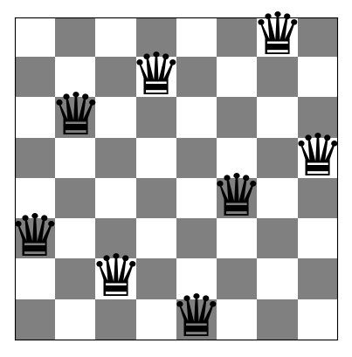
2.4 HILL CLIMBING VỚI RANDOM RESTARTS
  Khắc phục cực trị địa phương bằng khởi tạo ngẫu nhiên nhiều lần
  Chạy Hill Climbing tối đa 100 lần
  Lưu lại nghiệm tốt nhất
  Dừng sớm nếu đạt 0 xung đột
  Kết quả:
  Stochastic HC hiệu quả nhất
  First-choice HC cần số bước trung bình nhiều hơn nhưng hội tụ nếu đủ số lần restart
Ingoude Company

Slide 10
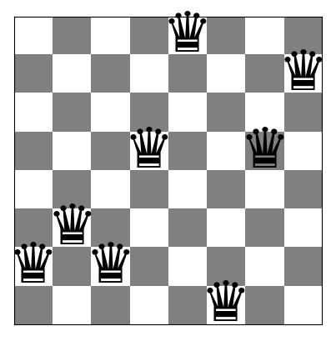
2.5 SIMULATED ANNEALING (SA)
  Biến thể mở rộng Stochastic Hill Climbing
  Cho phép chấp nhận bước đi tệ hơn theo xác suất giảm dần (temperature)
  Tham số chính:
  T_start, T_end, alpha, max_steps
  Nguyên lý:
  Sinh trạng thái láng giềng
  Chấp nhận nếu giảm xung đột hoặc theo xác suất exp(-ΔE / T)
  Giảm nhiệt độ theo T = T * alpha
  Kết quả thử nghiệm: Số xung đột giảm dần nhưng chưa tối ưu tuyệt đối
Ingoude Company

Slide 11
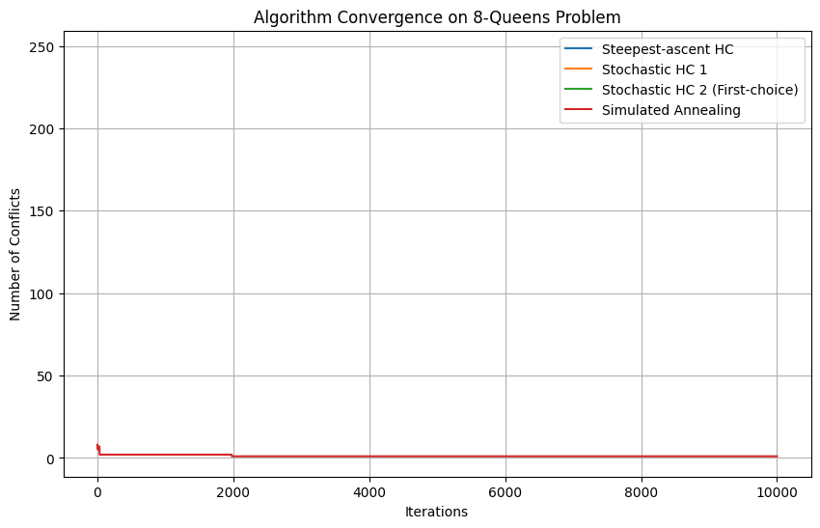
3. PHÂN TÍCH HIỆU NĂNG THUẬT TOÁN
  Thuật toán đánh giá theo 3 chỉ số:
  Thời gian chạy trung bình
  Số xung đột trung bình
  Tỉ lệ nghiệm tối ưu (0 xung đột)
  Kết quả:
  Steepest-Ascent HC: hội tụ nhanh nhưng dễ kẹt
  Stochastic / First-choice HC: vượt qua cực trị, cải thiện tỉ lệ nghiệm tốt
  Simulated Annealing: giảm xung đột chậm nhưng ổn định nhất
Ingoude Company

Slide 12
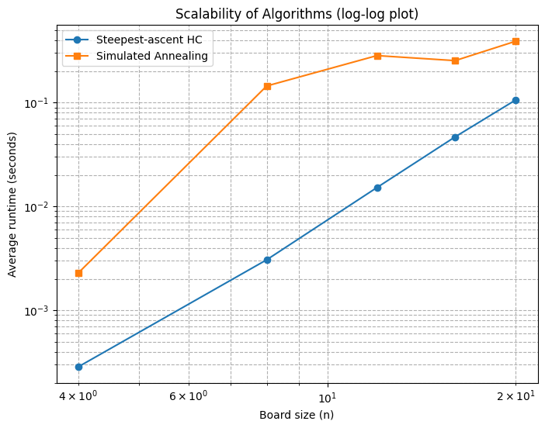
4 KHẢ NĂNG MỞ RỘNG (SCALABILITY)
  Thử nghiệm với n = 4, 8, 12, 16, 20
  So sánh: Steepest-Ascent HC vs Simulated Annealing
  Kết quả:
  Steepest-Ascent HC: O(n^3.70)
  Simulated Annealing: O(n^3.07)
  Nhận xét: SA tăng chậm hơn, ổn định hơn khi n lớn
Ingoude Company

Slide 13
5 LOCAL MOVE OPERATORS
  Mục tiêu: đánh giá ảnh hưởng các kiểu di chuyển cục bộ trên First-choice HC
  Toán tử:
  Single-step: di chuyển 1 hậu ±1 ô
  Column swap: hoán đổi 2 cột
  Dual-queen move: di chuyển 2 hậu ngẫu nhiên
  Adaptive move: kết hợp 3 chiến lược với xác suất thích ứng
Ingoude Company

Slide 14
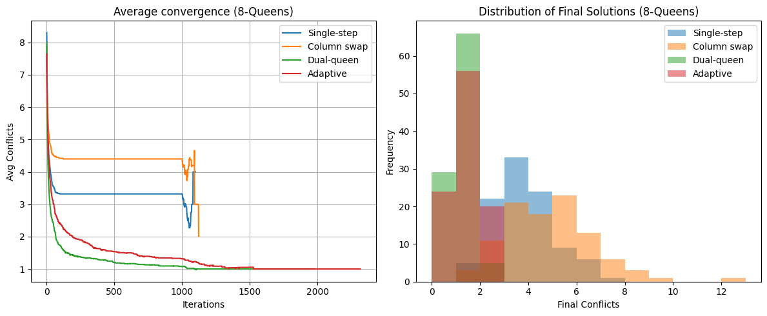
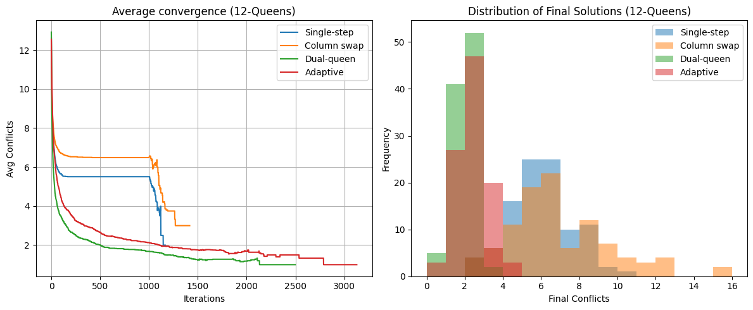
5 LOCAL MOVE OPERATORS
Kết quả (n=8/n=12): Dual-queen move hiệu quả nhất, Adaptive có tính đa dạng cao hơn
Ingoude Company

Slide 15
7 THUẬT TOÁN DI TRUYỀN (GA) CHO N-QUEENS
  Biểu diễn cá thể: danh sách độ dài n, giá trị i = hàng của hậu cột i
  Thành phần GA:
  Fitness: tỷ lệ nghịch với số xung đột
  Selection: tournament selection
  Crossover: order-preserving
  Mutation: thay đổi hàng của hậu với xác suất nhỏ
  Elitism: giữ cá thể tốt nhất
  Tham số:
  Population: 300 cá thể
  Max generations: 1000
  Crossover: 0.8, Mutation: 0.15
  Elites: 4
Ingoude Company

Slide 16
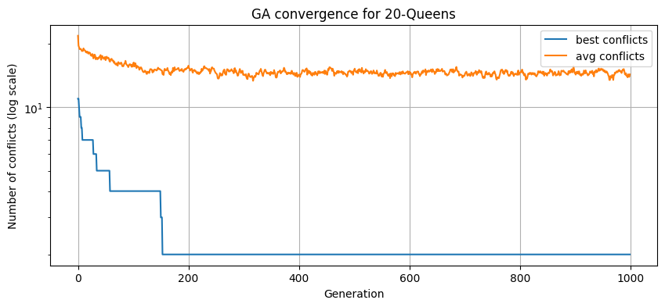
KẾT QUẢ
  n=20, hội tụ sau ~1000 thế hệ, 2 xung đột
  Số xung đột giảm nhanh giai đoạn đầu (50–200 thế hệ)
  Best conflicts luôn thấp hơn average conflicts
  Phân tích:
  GA khám phá không gian lớn tốt hơn hill climbing
  Nhược điểm: thời gian tính toán lớn, chưa đảm bảo nghiệm tối ưu tuyệt đối
  Tinh chỉnh tham số có thể cải thiện kết quả
Ingoude Company

Slide 17
Graph Coloring & Constraint Satisfaction Problem (CSP)
  Mục tiêu: Biểu diễn bài toán tô màu đồ thị dưới dạng CSP
  Thử nghiệm các thuật toán: Backtracking, Local Search, DSATUR
Ingoude Company

Slide 18
1.GIỚI THIỆU
  Graph Coloring CSP:
    Biến: mỗi đỉnh của đồ thị
    Miền giá trị: màu có thể gán cho đỉnh (ví dụ 3–4 màu)
    Ràng buộc: đỉnh kề không được cùng màu
  Mục tiêu: Tô màu đồ thị planar sao cho không vi phạm ràng buộc
Ingoude Company

Slide 19
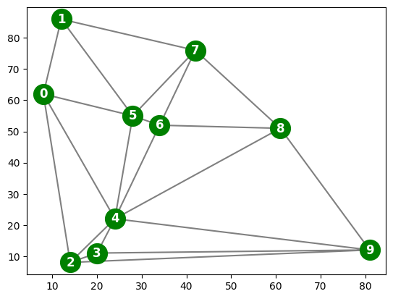
2. TẠO DỮ LIỆU THỬ NGHIỆM
  Sinh n điểm đồng đều trên [0,1]²
  Dùng Delaunay Triangulation để tạo tam giác → các cạnh lân cận
  Tạo đồ thị NetworkX từ tập cạnh, lọc các cạnh quá dài nếu cần
  Trực quan hóa bằng matplotlib:
  Cạnh màu xám
  Đỉnh màu xanh lá, đánh số thứ tự
Ingoude Company

Slide 20
2. TẠO DỮ LIỆU THỬ NGHIỆM
  Sinh n điểm đồng đều trên [0,1]²
  Dùng Delaunay Triangulation để tạo tam giác → các cạnh lân cận
  Tạo đồ thị NetworkX từ tập cạnh, lọc các cạnh quá dài nếu cần
  Trực quan hóa bằng matplotlib:
  Cạnh màu xám
  Đỉnh màu xanh lá, đánh số thứ tự
Ingoude Company

Slide 21
3. XÁC ĐỊNH CẤU TRÚC LÂN CẬN
  Từ Delaunay triangulation, lấy:
  indices: chỉ số các đỉnh kề
  indptr: vị trí bắt đầu & kết thúc danh sách kề
  Dùng để kiểm tra ràng buộc “khác màu” giữa các đỉnh kề
Ingoude Company

Slide 22
4 KIỂM TRA TRẠNG THÁI GÁN GIÁ TRỊ
  Complete (đầy đủ):
  True nếu mọi biến đều có giá trị
  False nếu còn biến chưa gán
  Consistent (nhất quán):
  True nếu không có hai đỉnh kề cùng màu
  False nếu vi phạm ràng buộc
  Ý nghĩa: loại bỏ sớm nhánh không hợp lệ trong thuật toán Backtracking
Ingoude Company

Slide 23
5 THUẬT TOÁN BACKTRACKING SEARCH
  Nguyên lý:
  Chọn biến chưa gán (select_unassigned_var)
  Thử từng giá trị trong miền
  Kiểm tra tính nhất quán
  Nếu hợp lệ, tiếp tục đệ quy; nếu không, quay lui
  Có thể kết hợp heuristics: MRV, Degree, LCV, Forward Checking
Ingoude Company

Slide 24
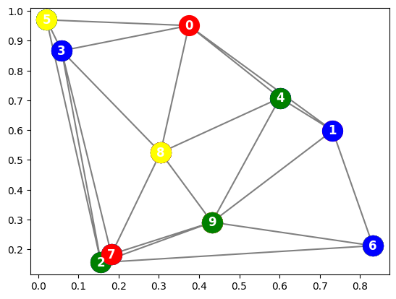
5 THUẬT TOÁN BACKTRACKING SEARCH
Kết quả Backtracking Search:
  Ví dụ: đồ thị 10 đỉnh, 3 màu
  Kết quả:
  Số nút kiểm tra: 11
  Thời gian: ~7.65 ms
  Nghiệm hợp lệ: tất cả đỉnh được tô màu khác nhau với đỉnh kề
Ingoude Company

Slide 25
6 ASSIGNMENT – MỤC TIÊU
  So sánh 3 phương pháp tô màu đồ thị:
    Backtracking cải tiến: MRV, Degree, LCV, Forward Checking
    Backtracking không Forward Checking
    Hill-Climbing min-conflicts
  Đánh giá theo:
    Số node duyệt / bước lặp
    Thời gian chạy
    Tỉ lệ tìm được nghiệm hợp lệ
Ingoude Company

Slide 26
6.1 QUY TRÌNH THỰC NGHIỆM
  Sinh đồ thị bằng Delaunay triangulation: n = 10, 20, 30
  Mỗi n chạy 3 lần (trials = 3)
  Sử dụng 3 màu
  Ghi nhận:
  Số cạnh trung bình
  Số node kiểm tra & thời gian Backtracking
  Số bước, số restart & thời gian Hill-Climbing
Ingoude Company

Slide 27
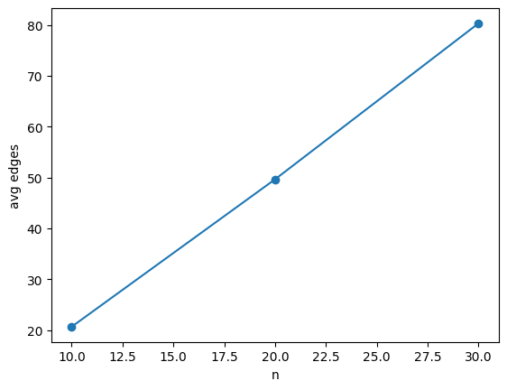
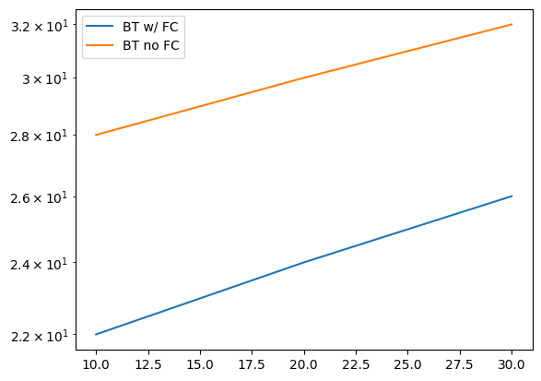
6.2 KẾT QUẢ VÀ NHẬN XÉT
  Số cạnh trung bình tăng gần tuyến tính theo n
  Backtracking + Forward Checking: giảm đáng kể node kiểm tra và thời gian
  Hill-Climbing (min-conflicts): nhanh hơn nhiều, nhưng không luôn tìm được nghiệm hợp lệ → cần restart
  Kết luận:
  Kết hợp MRV + LCV + Forward Checking làm Backtracking hiệu quả
  Hill-Climbing phù hợp với đồ thị lớn khi chấp nhận nghiệm xấp xỉ
Ingoude Company

Slide 28
Thank you!
Ingoude Company

